Slide 1
Krzysztof Kamil Baczyński

Slide 2
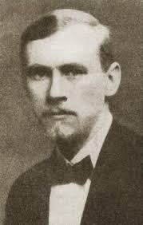
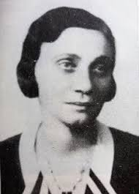
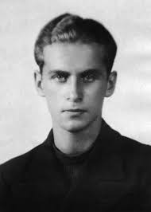
Rodzina
Narodziny Krzysztofa 22 stycznia 1921 r.
Stanisław i Stefania Baczyńscy
Wykształcenia rodziców

Slide 3
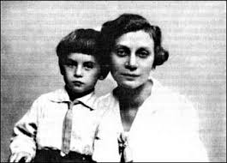
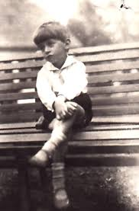
Dzieciństwo
Mieszkanie w kamienicy przy ul. Bagatela
Choroba Baczyńskiego
Sytuacja rodzinna

Slide 4
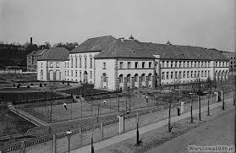
Edukacja
Rozpoczęcie edukacji w 1931 r. w Państwowym Gimnazjum im. Stefana Batorego przy ul. Myśliwskiego 6.
Uczęszczanie do dwuletniego liceum do klasy humanistycznej.
Zdanie matury w 1939
Plany nad studiami w Akademii Sztuk Pięknych.

Slide 5
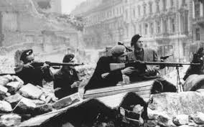
Czasy wojny
Wstąpienie do Harcerskich Grup Szturmowych
1943r. przystąpienie do Grup Szturmowych Szarych Szeregów
Lipiec 1943r. rola starszego strzelca w II plutonie ,,Alek" 2. kompanii ,,Rudy" batalionu ,,Zośka" AK
Ukończenie konspiracyjnej Szkoły Podchorąży Rezerwy Piechoty ,,Agricola"
Członek batalionu ,,Parasol"

Slide 6
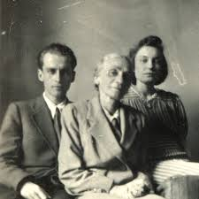
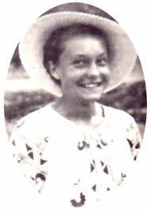
Miłość
Pierwsze spotkanie i zauroczenie
Oświadczyny i ślub 3 czerwca 1942 r.
Zła sytuacja między synową a teściową
Trafienie Barbary do szpitala
Śmierć żony 1 WRZEŚNIA 1944 R.

Slide 7
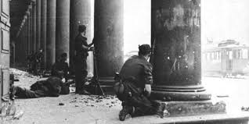
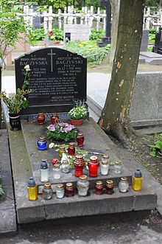
Walka w powstaniu i śmierć
Wybuch Powstania Warszawskiego
Przyłączenie się do batalionu im. Łukasińskiego
Śmierć na miejscu 4 sierpnia 1944r.
Pochowanie na Cmentarzu Wojskowym na Powązkach

Slide 8
Pseudonimy Baczyńskiego
Jan Bugaj
Krzyś
Krzysztof Zieliński
Piotr Smugosz
Emil
Jan Krzyski

Slide 9
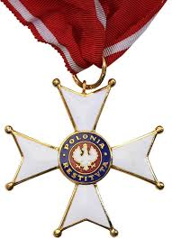
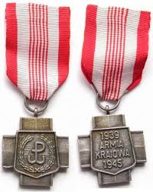
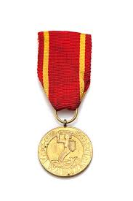
Odznaczenia
Krzyż Komandorski Orderu odrodzenia polski
Medal za warszawę 1939-1945 (1947)
Krzyż armii krajowej

Slide 10
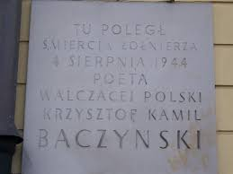
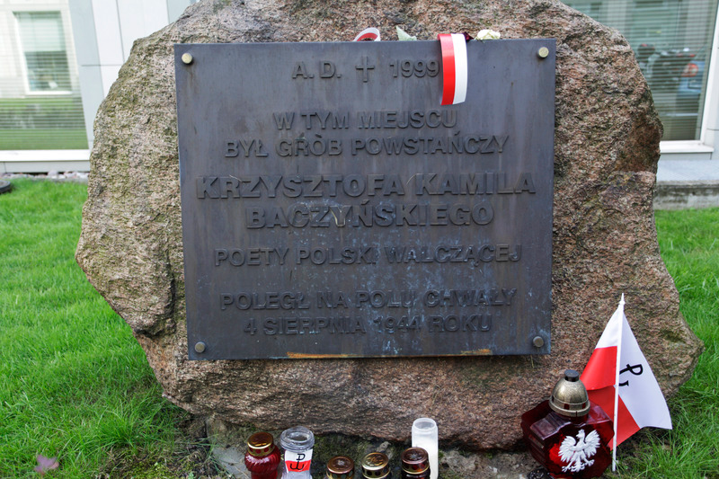
Upamiętnienia
Tablica pamiątkowa na ścianie pałacu Blanka
Głaz upamiętniający miejsce grobu
Moneta o nominale 10zł upamiętniająca Krzysztofa
Patron licznych szkół, bibliotek czy drużyn harcerskich
Uchwała Sejmu dotycząca roku 2021 rokiem Baczyńskiego

